Slide 1

Pemograman berorientasi Objek Praktik
Tugas kelompok 14
PAGE 1

Slide 2



Kelompok 14:
RIZKI HIDAYAT
IKHWAN KUNCORO YAKTI
ARDIANSYAH WAHYU
5220411232
5220411246
5220411250
PAGE 2

Slide 3


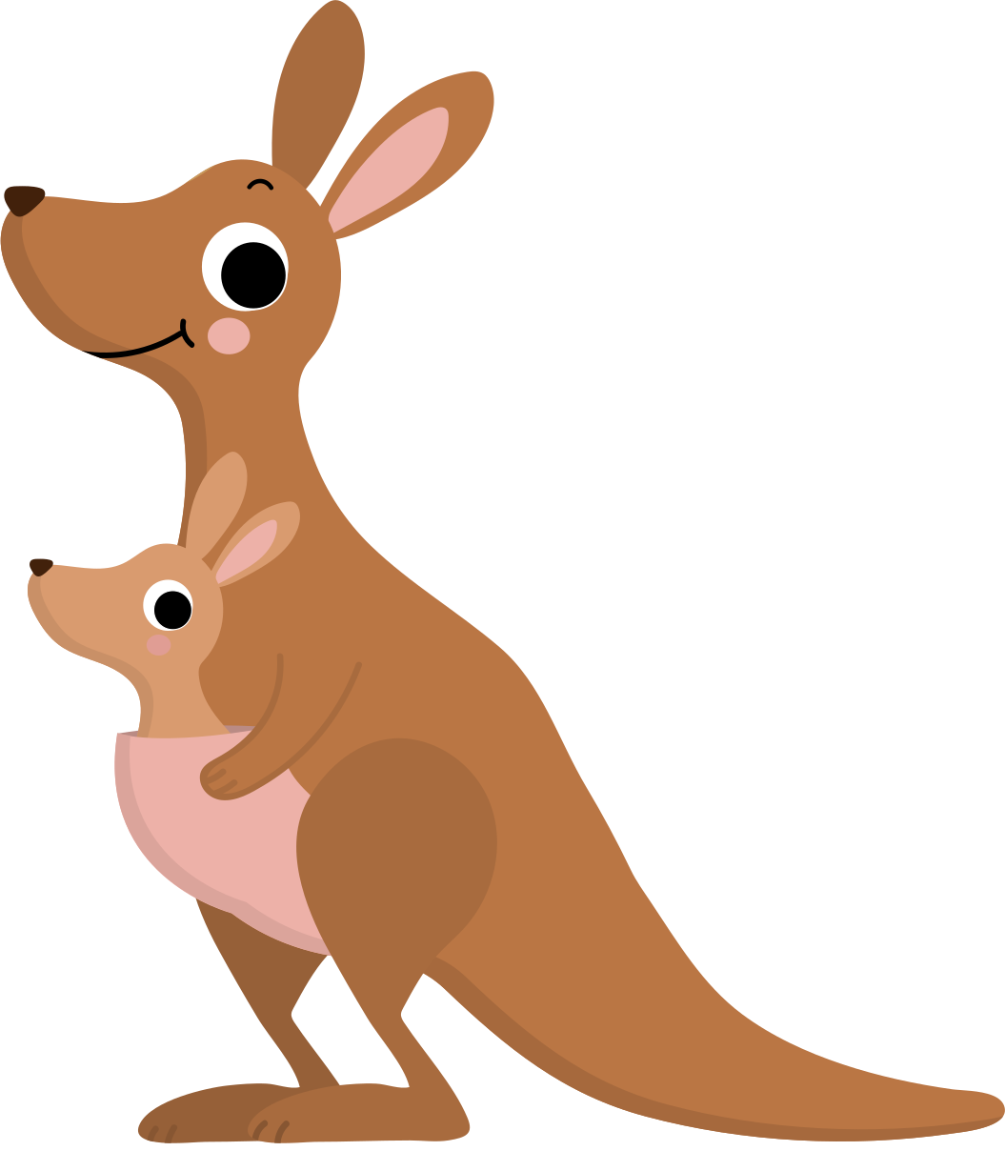

Atribut-Atribut Pada Class
Mamalia
Animal
Aves
Nama
Sifat
Ukuran
Jumblah_kaki
Bisa_jalan
Jenis_mamalia
Nama
Sifat
Ukuran
Jumblah_kaki
Bisa_terbang
Jenis_aves
Nama
Sifat
Ukuran
Jumblah_kaki
PAGE 3

Slide 4



Atribut-Atribut Pada Class
Ayam
Merpati
Nama
Sifat
Ukuran
Jumblah kaki
Jenis_ayam
Bisa_diadu
Nama
Sifat
Ukuran
Jumblah_kaki
PAGE 4

Slide 5
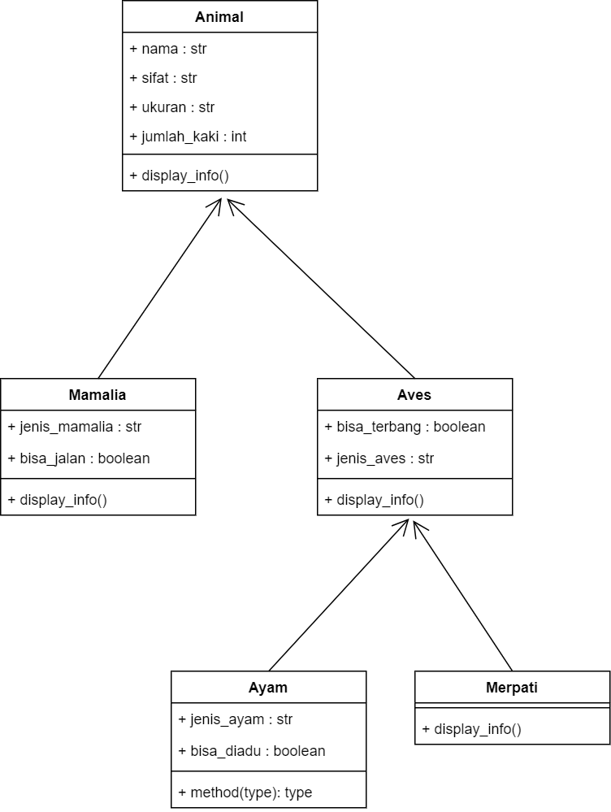


Diagram UML
PAGE 5

Slide 6
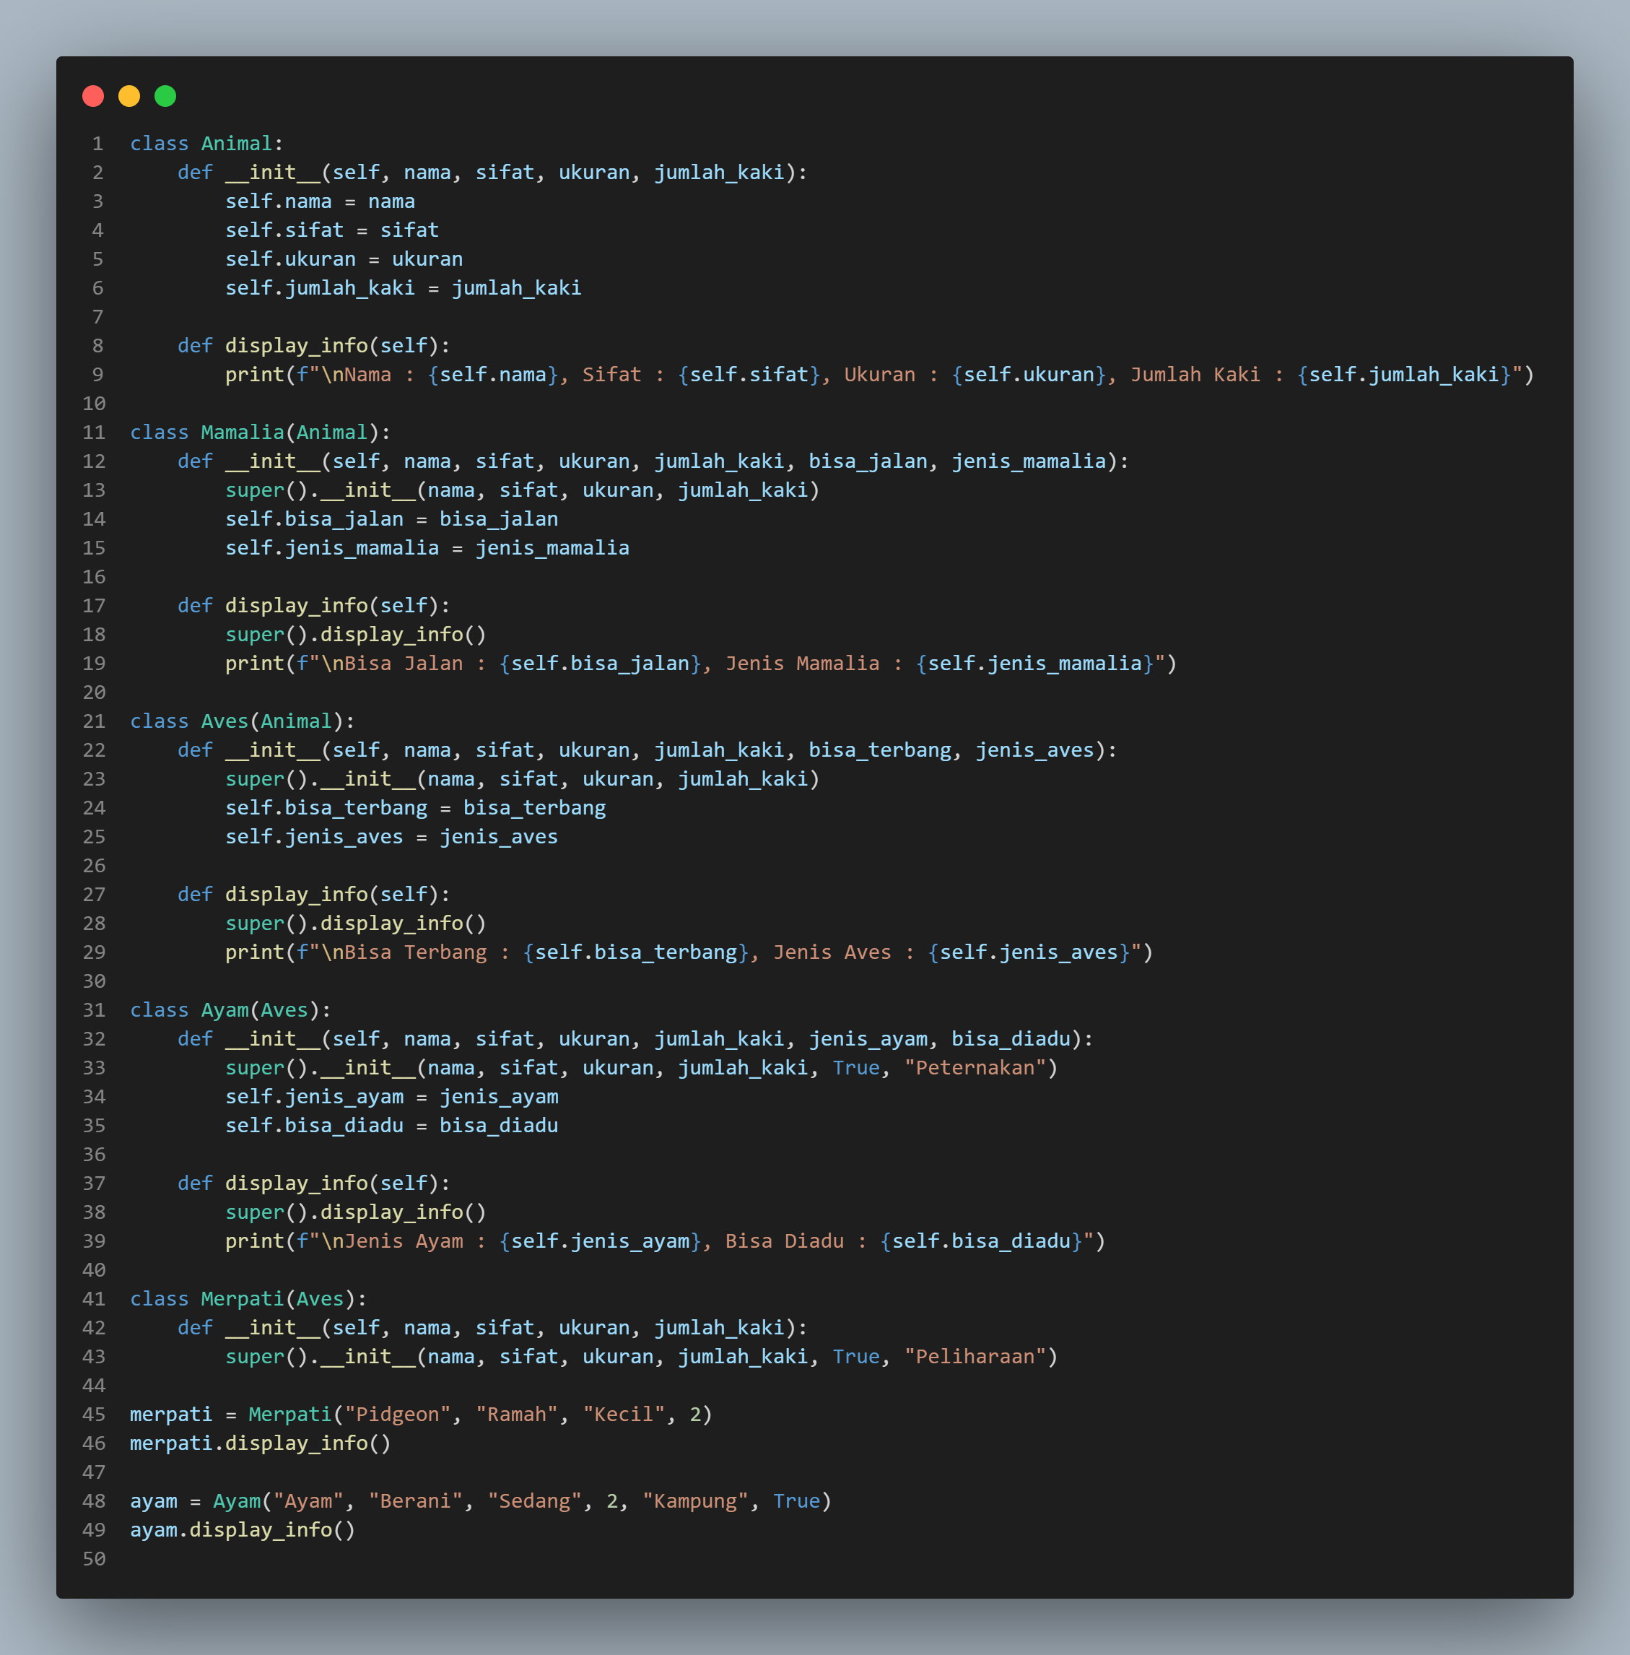


Code
PAGE 6

Slide 7

Code
PAGE 7

Slide 8
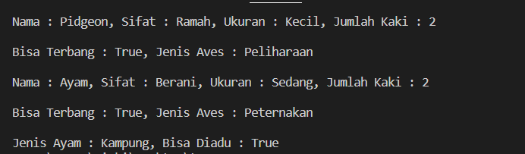

Output
PAGE 8

Slide 9

Thank
You
PAGE 9

